Slide 1



数据准备
DataEase 开源社区
2024 年 1 月

Slide 2
1
数据常用获取的方式
2
数据存储的形式
3
公开数据获取途径
4
数据处理（ ETL 处理）
5
实验二

Slide 3
数据常用获取的方法
1
调查：调查是指通过问卷、访谈等方式向人们收集信息。调查可以获取人口统计数据、行为数据等。
2
问卷：问卷是指通过填写问卷的方式向人们收集信息。问卷可以获取人口统计数据、行为数据等。
采访：采访是指通过与人们面对面交谈的方式收集信息。采访可以获取深入的信息。
3
常用获取方法
4
传感器：传感器可以自动收集数据，例如温度、湿度、运动等数据。
网站：网站可以自动收集数据，例如访问量、浏览量、点击量等数据。
5
6
社交媒体：社交媒体可以自动收集数据，例如用户发布的内容、用户之间的互动等数据。

Slide 4
数据常用获取的方法
数据可视化可以分为四个环节：数据采集和整合、数据存储和计算、数据分析和挖掘、数据应用和可视化展示。
其中第一个环节就是数据的采集和整合，数据一般都是通过技术手段从以下几个方面进行大规模的采集数据和整合。
移动终端：手机、平板电脑、POS 机、单片机等
邮件系统：QQ 邮箱、网易邮箱、新浪邮箱、腾讯企业邮箱等
数据常用
获取方式
应用软件：用友、易快报、企业微信、微信等
物联网：温度传感器、湿度传感器、自动驾驶、机器人等
互联网
……

Slide 5
1
数据常用获取的方式
2
数据存储的形式
3
公开数据获取途径
4
数据处理（ ETL 处理）
5
实验二

Slide 6
数据存储的形式
1
结构化数据
数据存储形式
3
半结构化数据
6
非结构化数据

Slide 7

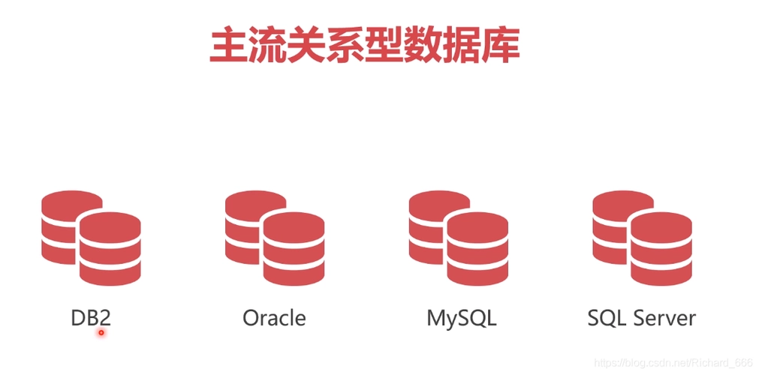

数据存储的形式
结构化数据是按照明确定义的模式和格式进行组织的数据。它通常以表格形式存在，其中数据以行和列的方式进行组织，每个数据字段都有明确的定义和类型。常见的结构化数据包括数据库中的关系型数据、电子表格中的数据等。结构化数据易于存储、查询和分析，可以使用SQL等查询语言进行操作。
结构化数据

Slide 8
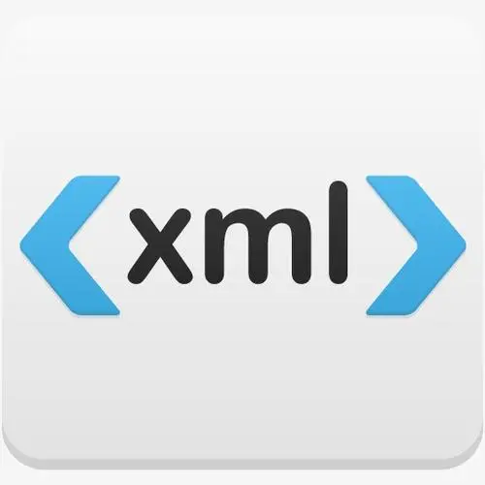

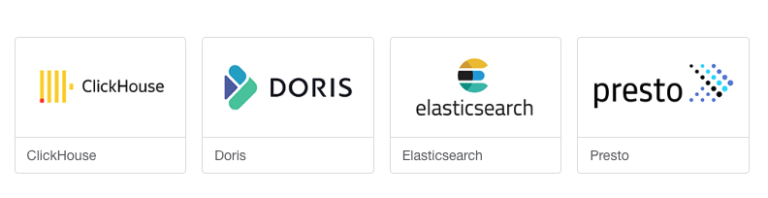
数据存储的形式
半结构化数据介于结构化数据和非结构化数据之间。它具有一定的结构，但没有严格的模式和格式要求。半结构化数据通常以标记语言（如XML、JSON）或键值对（如NoSQL数据库）的形式进行组织。常见的半结构化数据包括网页数据、传感器数据、日志文件等。半结构化数据可以部分解析和查询，但在处理和分析时仍需要适当的数据处理技术。
半结构化数据

Slide 9



数据存储的形式
非结构化数据是没有明确定义格式和模式的数据，通常以自由文本、多媒体内容、日志文件等形式存在。非结构化数据的组织方式不规则，不容易通过传统的关系型数据库进行存储和处理。常见的非结构化数据包括电子邮件、社交媒体帖子、音频和视频文件、文档和报告等。非结构化数据的分析和处理需要使用自然语言处理、图像识别、语音识别等技术。
非结构化数据

Slide 10
1
数据常用获取的方式
2
数据存储的形式
3
公开数据获取途径
4
数据处理（ ETL 处理）
5
实验二

Slide 11
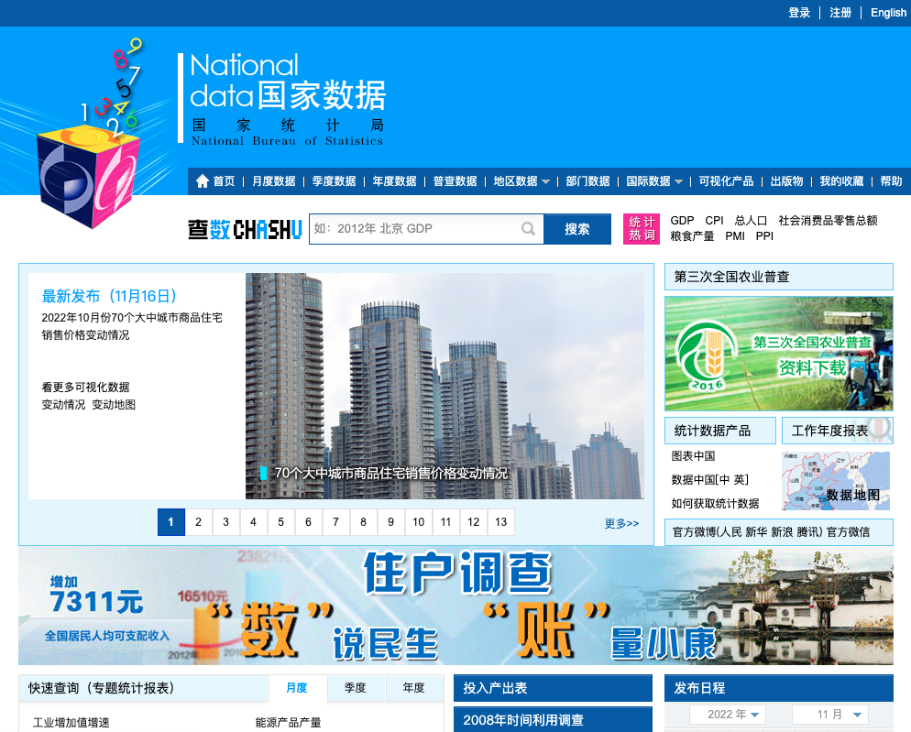
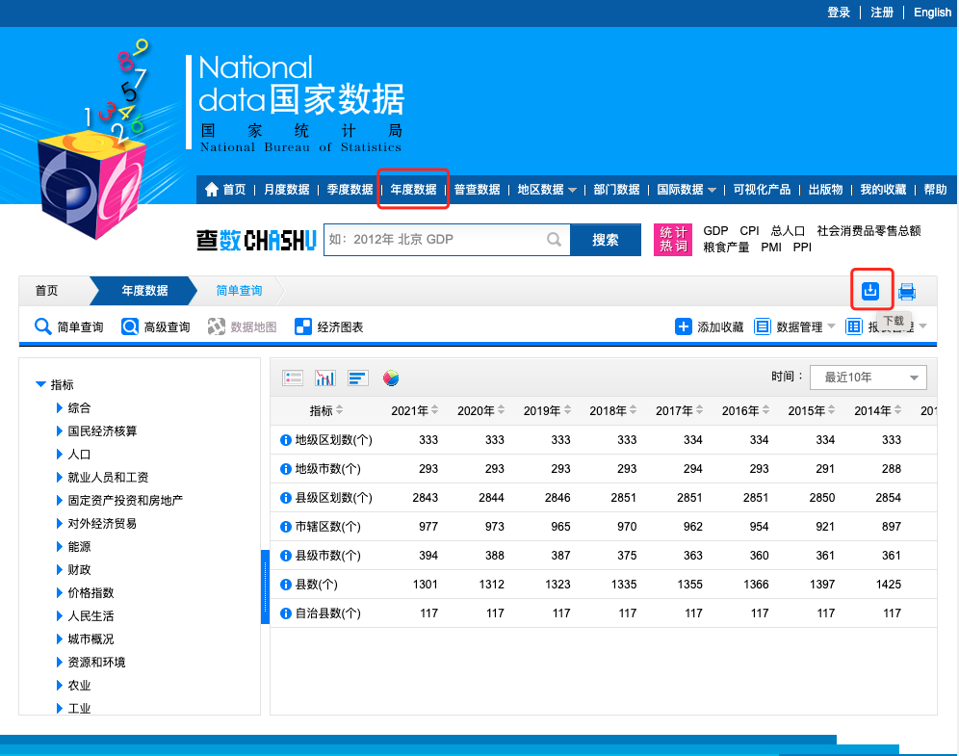
公开数据-国家统计局
1.国家统计局
地址：https://data.stats.gov.cn/index.htm

Slide 12
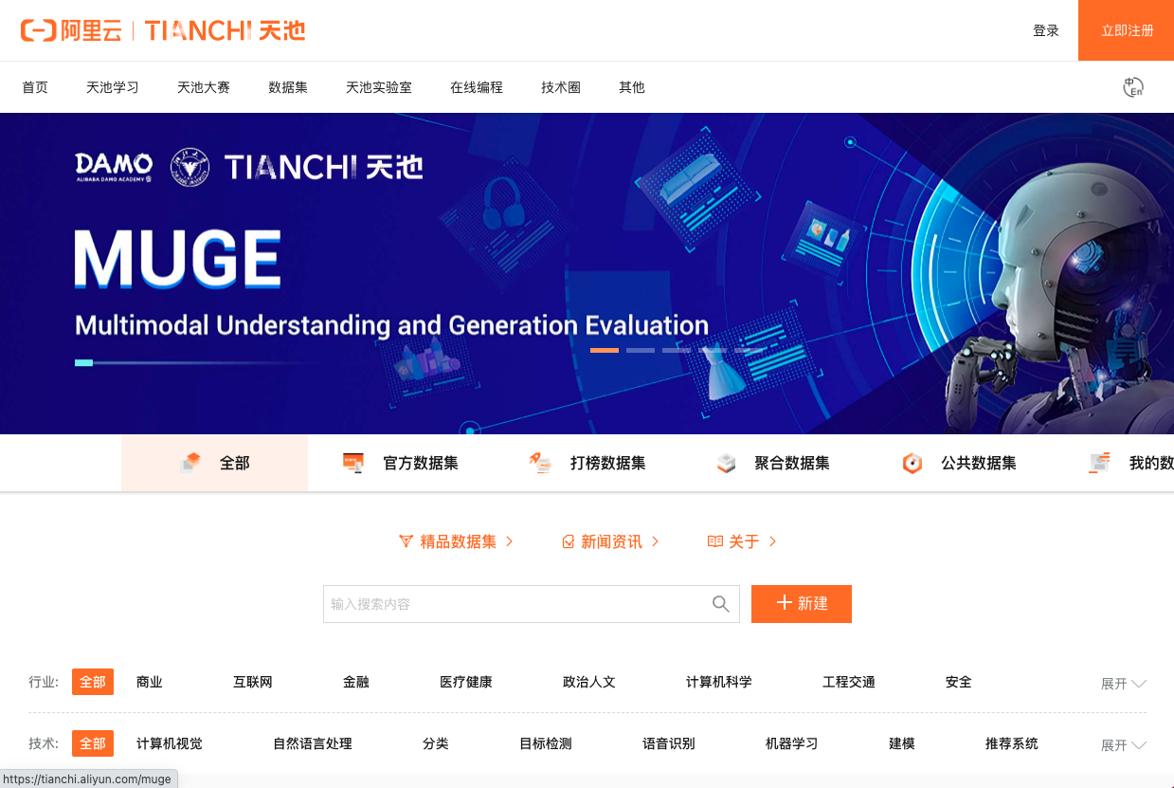
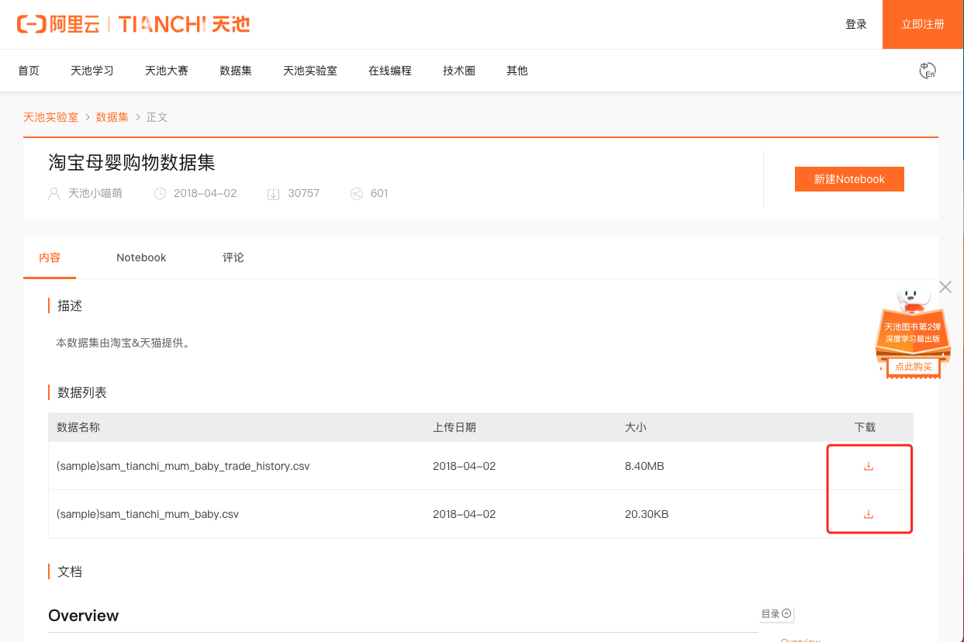
公开数据-阿里云天池
2.阿里云天池
地址：https://tianchi.aliyun.com/dataset?spm=5176.12282013.J_3941670930.21.723d13de4ZrcdX

Slide 13
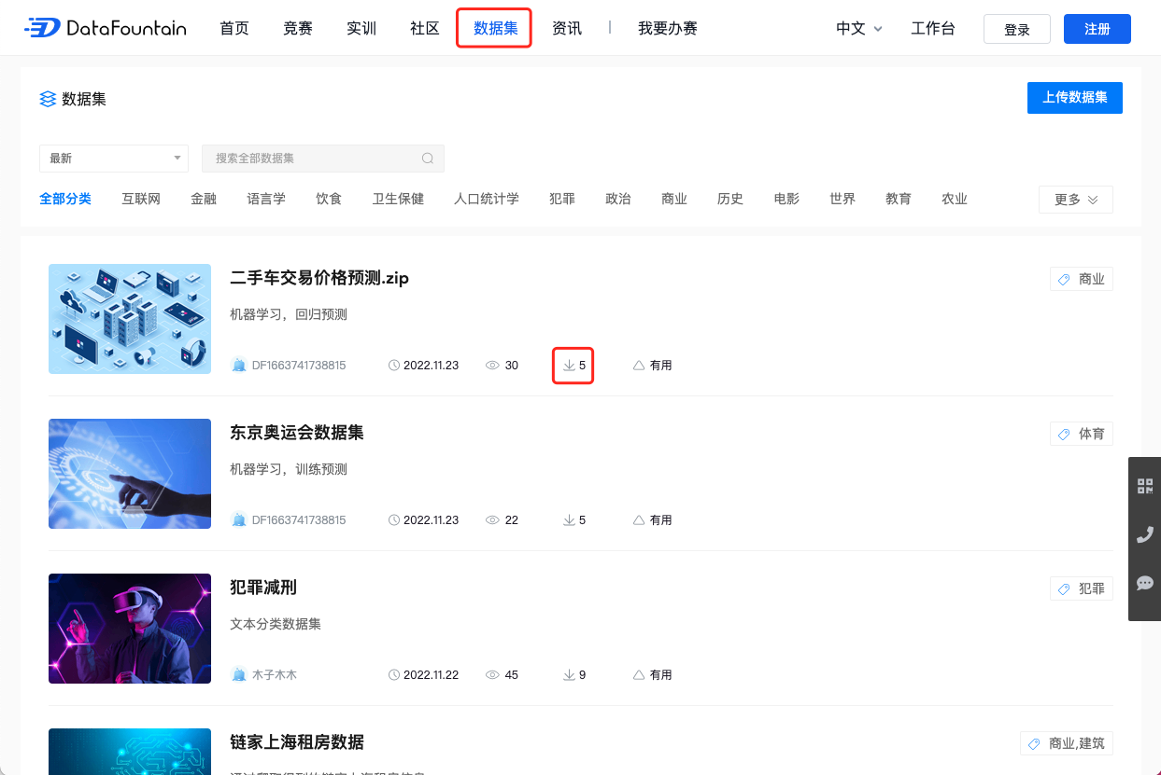
公开数据-DataFountain
3.DataFountain
地址：https://www.datafountain.cn/datasets?view=downloadSort

Slide 14
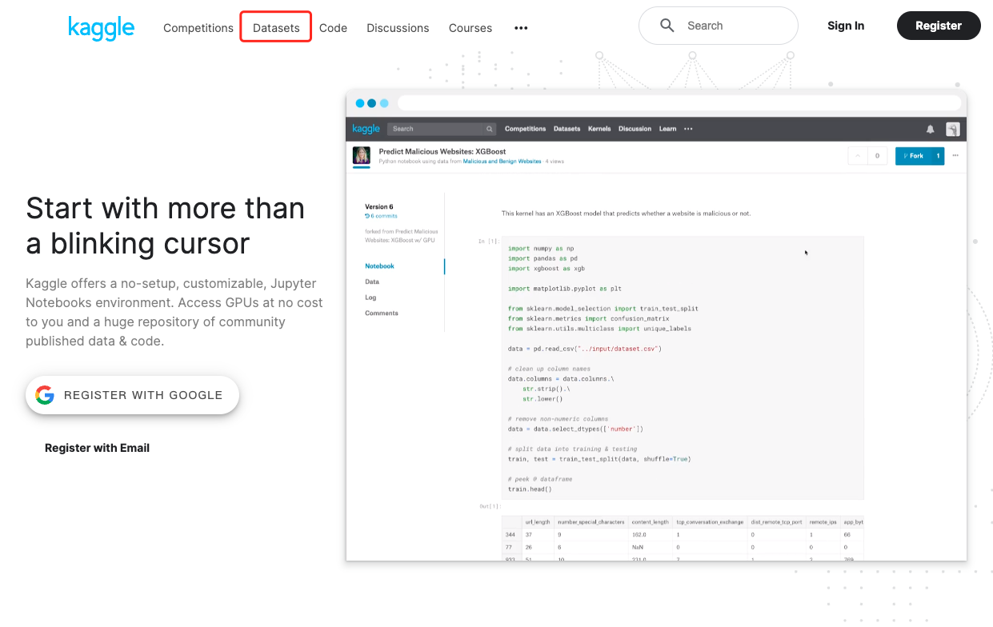
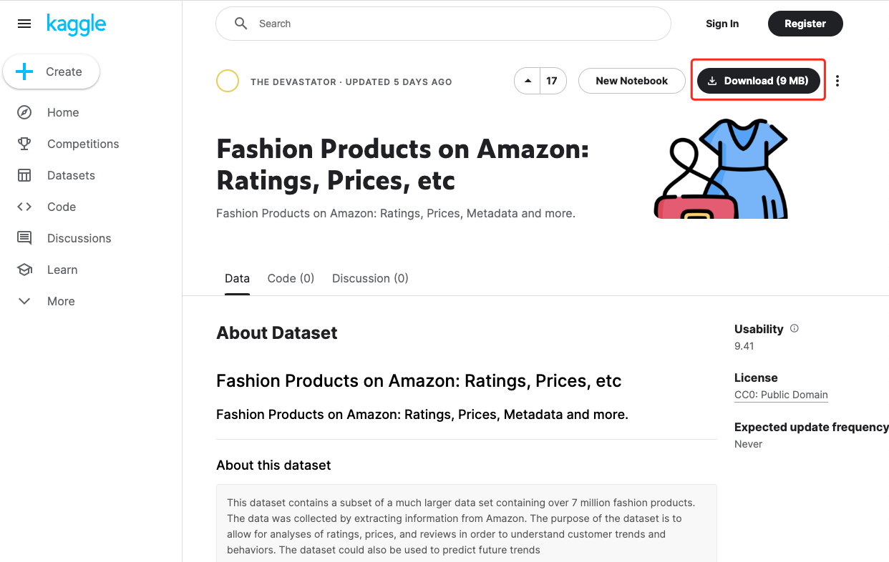
公开数据-Kaggle
4.Kaggle
地址：https://www.kaggle.com/

Slide 15
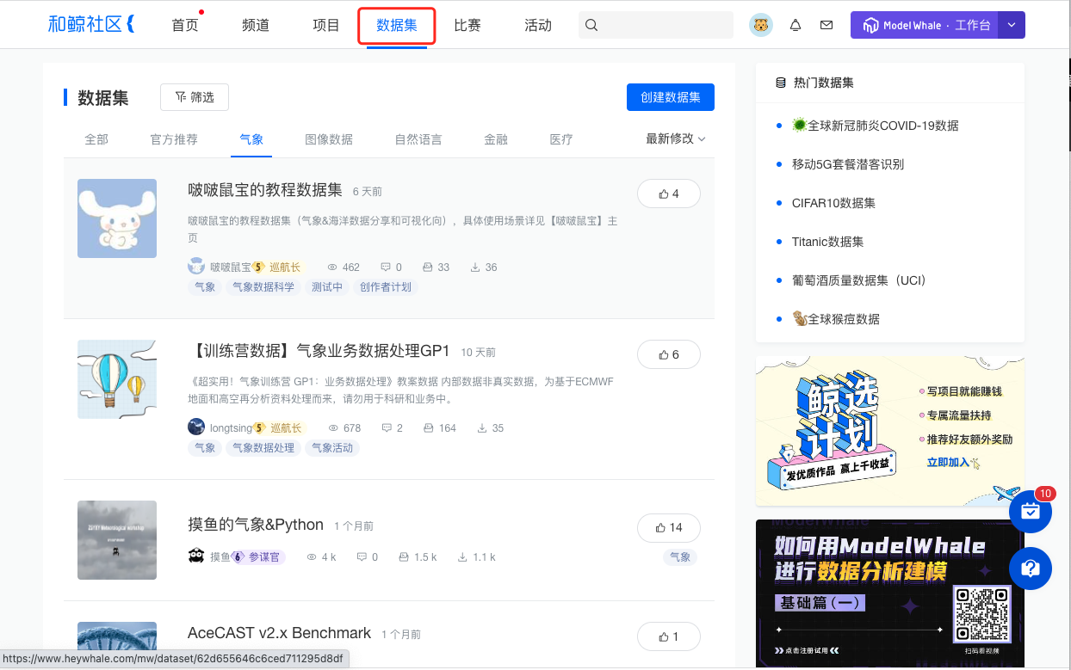
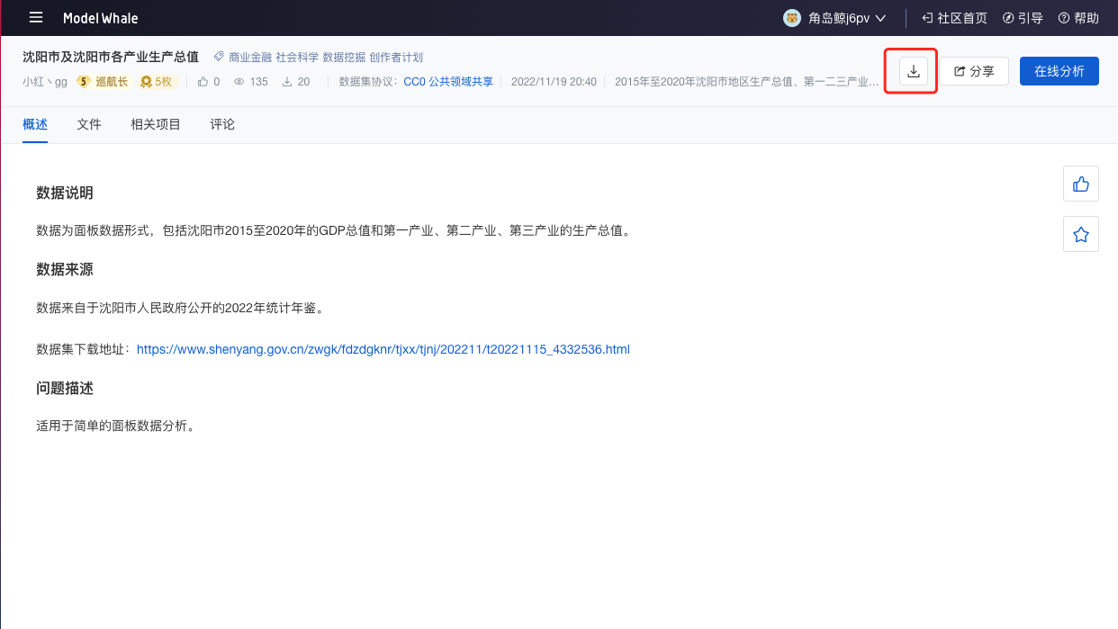
公开数据-和鲸社区
5.和鲸社区
地址：https://www.heywhale.com/home

Slide 16
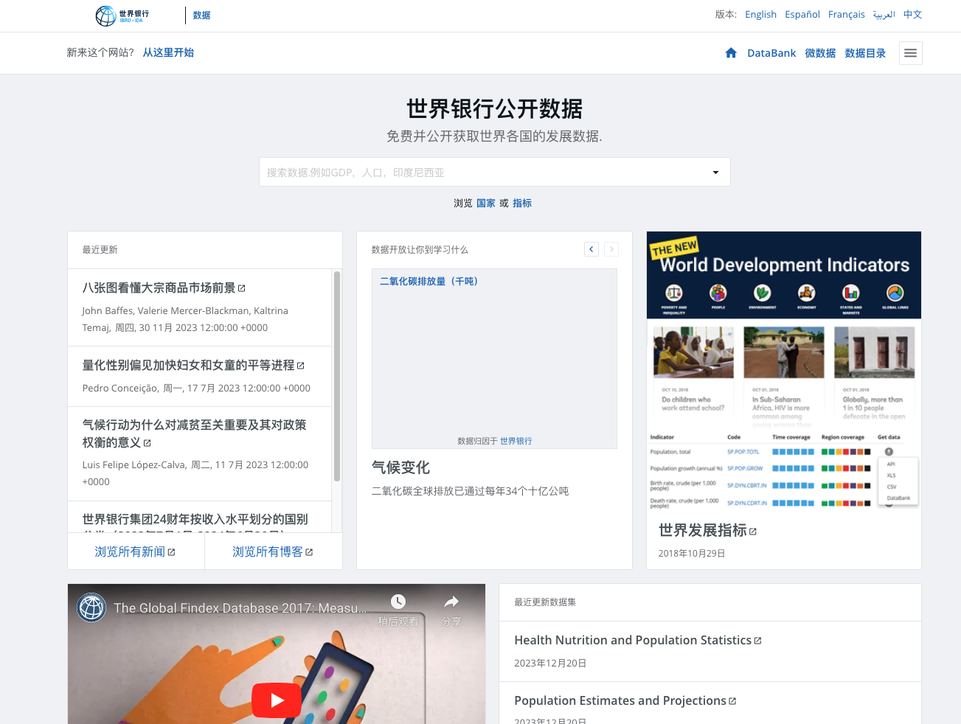
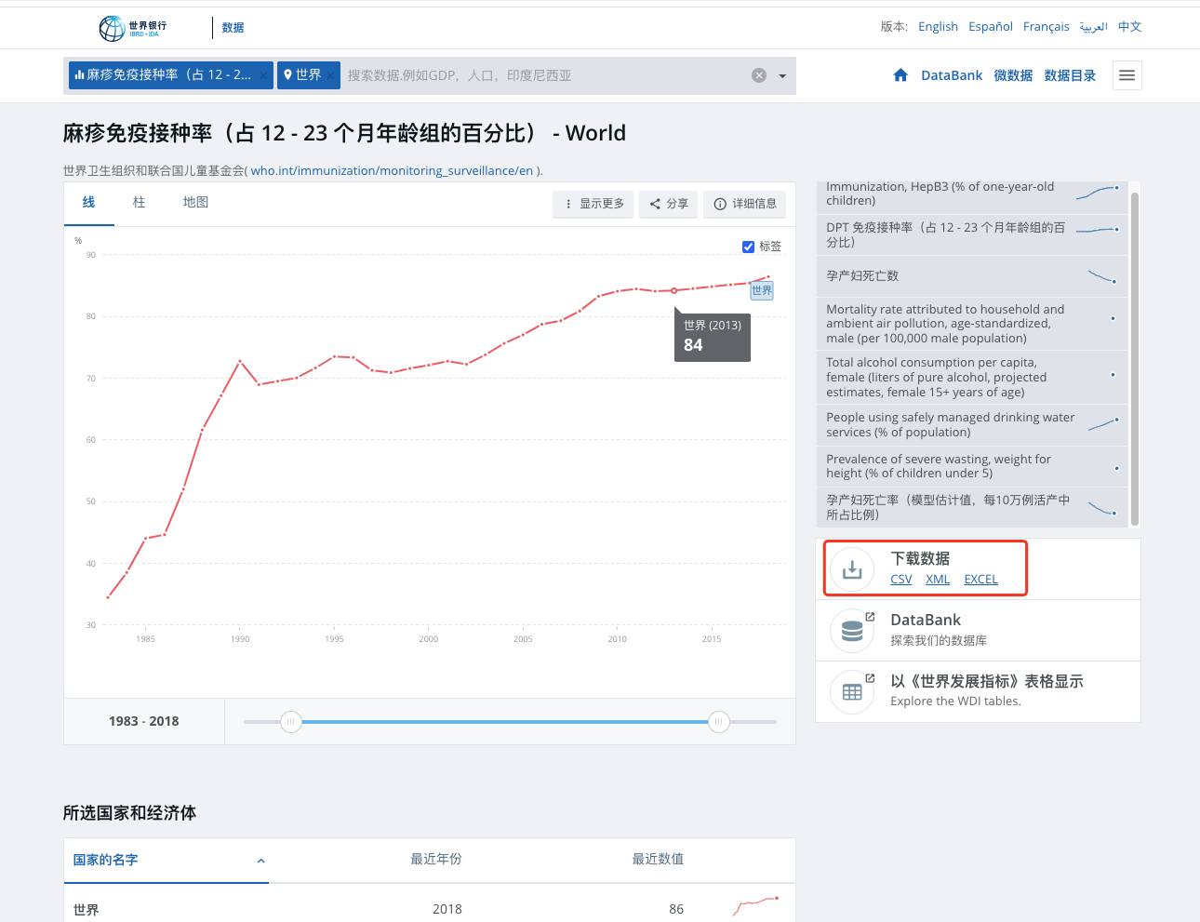
公开数据-世界银行官网数据集
6.世界银行官网数据集
地址：https://data.worldbank.org.cn/

Slide 17
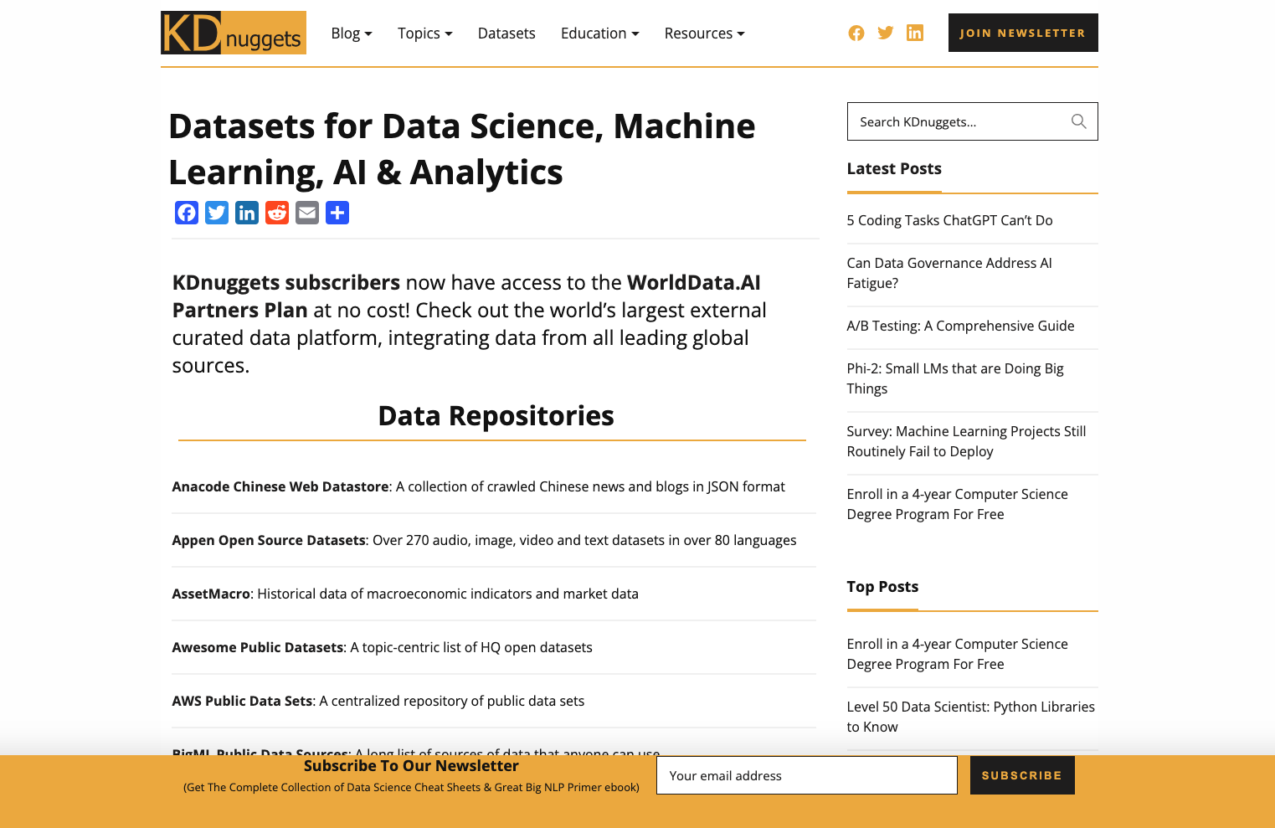
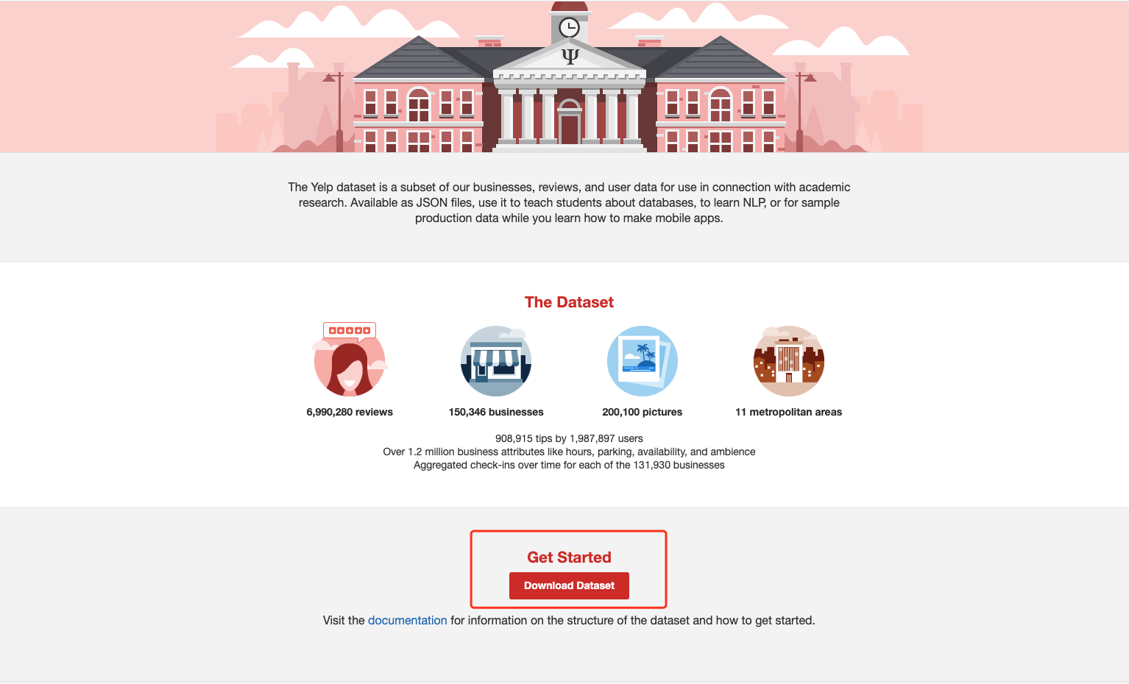
公开数据-数据科学网站数据集
7.数据科学网站数据集
地址：https://www.kdnuggets.com/datasets

Slide 18
1
数据常用获取的方式
2
数据存储的形式
3
公开数据获取途径
4
数据处理（ ETL 处理）
5
实验二

Slide 19

什么是数据处理？
什么是数据处理？
。。。

Slide 20
数据处理
数据处理是根据数据分析的目的，将收集到的数据进行加工、整理，使数据保持准确性、一致性和有效性，以形成适合数据分析要求的样式，也就是经常提到的一维表。数据处理是数据分析前必不可少的工作，并且在整个数据分析工作量中占据了大部分比例。
数据处理的目的就是抽取、推导出有价值、有意义的数据，将原始数据转化为可以进行数据分析的形式，使数据保持准确性、一致性、有效性。

Slide 21
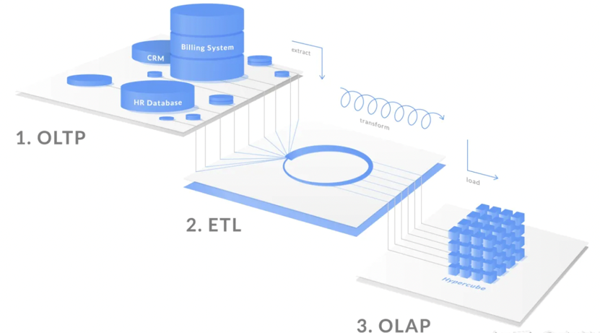
数据处理（ETL）
ETL 是数据抽取（Extract）、转换（Transform）、加载（Load ）的简写，它是将业务系统中的数据经过抽取，并将不同数据源的数据进行转换、整合、处理得出一致性的数据，然后加载到数据仓库中。
抽取（Extract）：从不同的数据源中抽取数据，并将其转换为一致的格式和规范。这个阶段通常需要处理数据不一致、数据缺失、数据重复等问题，以确保数据的质量和可靠性。
转换（Transform）：对抽取的数据进行转换和清洗，以满足后续分析和应用的需求。这个阶段通常需要进行数据清洗、数据格式转换、数据计算等操作，以确保数据的准确性和一致性。
加载（Load）：将转换后的数据加载到目标数据仓库或数据库中，以供后续分析和应用使用。这个阶段通常需要将数据按照指定的数据模型进行存储和索引，以便快速地查询和分析。

Slide 22
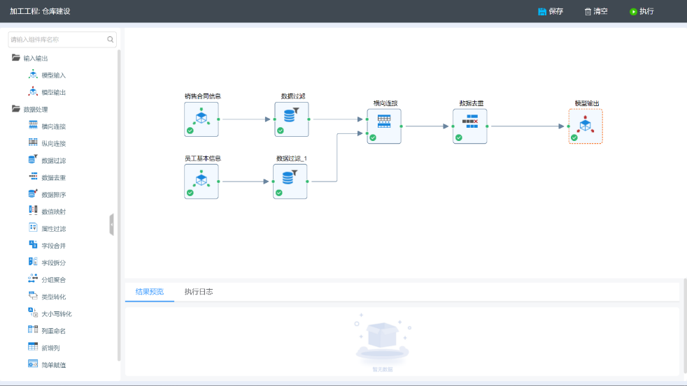
数据处理（ETL）
ETL工具和SQL相结合
ETL 过程类比为“做饭” 的过程
需要根据不同的需求（菜单）来确定需要购买哪些菜品
对菜品进行一些处理，如去皮、切片、腌制、红烧等
将菜品装盘并端上餐桌
常用ETL
方法
开源：DataX、 Kettle、 FlinkX、Restcloud
商业：Datastage、Informatica、FineDataLink
SQL方式实现
菜场
采购
清洗烹饪
装盘
供家人品尝
借助 ETL 工具
1
2
3
数据源
抽取
转换
加载
数据分析

Slide 23
1
数据常用获取的方式
2
数据存储的形式
3
公开数据获取途径
4
数据处理（ ETL 处理）
5
实验二

Slide 24
实验二
实验二：基于公开的数据获取一份自己感兴趣的数据并作初步分析

Slide 25
实验二
实验目的
了解数据处理过程，完成公开数据的处理。
完成公开数据的数据可视化分析。
实验前提
了解公开数据的来源，并能够下载使用。
熟悉 DataEase 数据可视化工具的使用。
实验内容
基于公开的数据获取一份自己感兴趣的数据并作初步分析，制作仪表板。

Slide 26
实验二
实验环境
每 2 个学生组成一个数据可视化小组
每人或每两人有一台可访问互联网的电脑。
实验过程
找到感兴趣的公开数据，下载完成。
对公开数据进行数据处理，使其可被制作成数据集。
上传数据，制作对应的 Excel 数据集。
获取的公开数据制作视图和仪表板。

Slide 27
实验二
实验结果
DataEase 的仪表板共享链接。

Slide 28
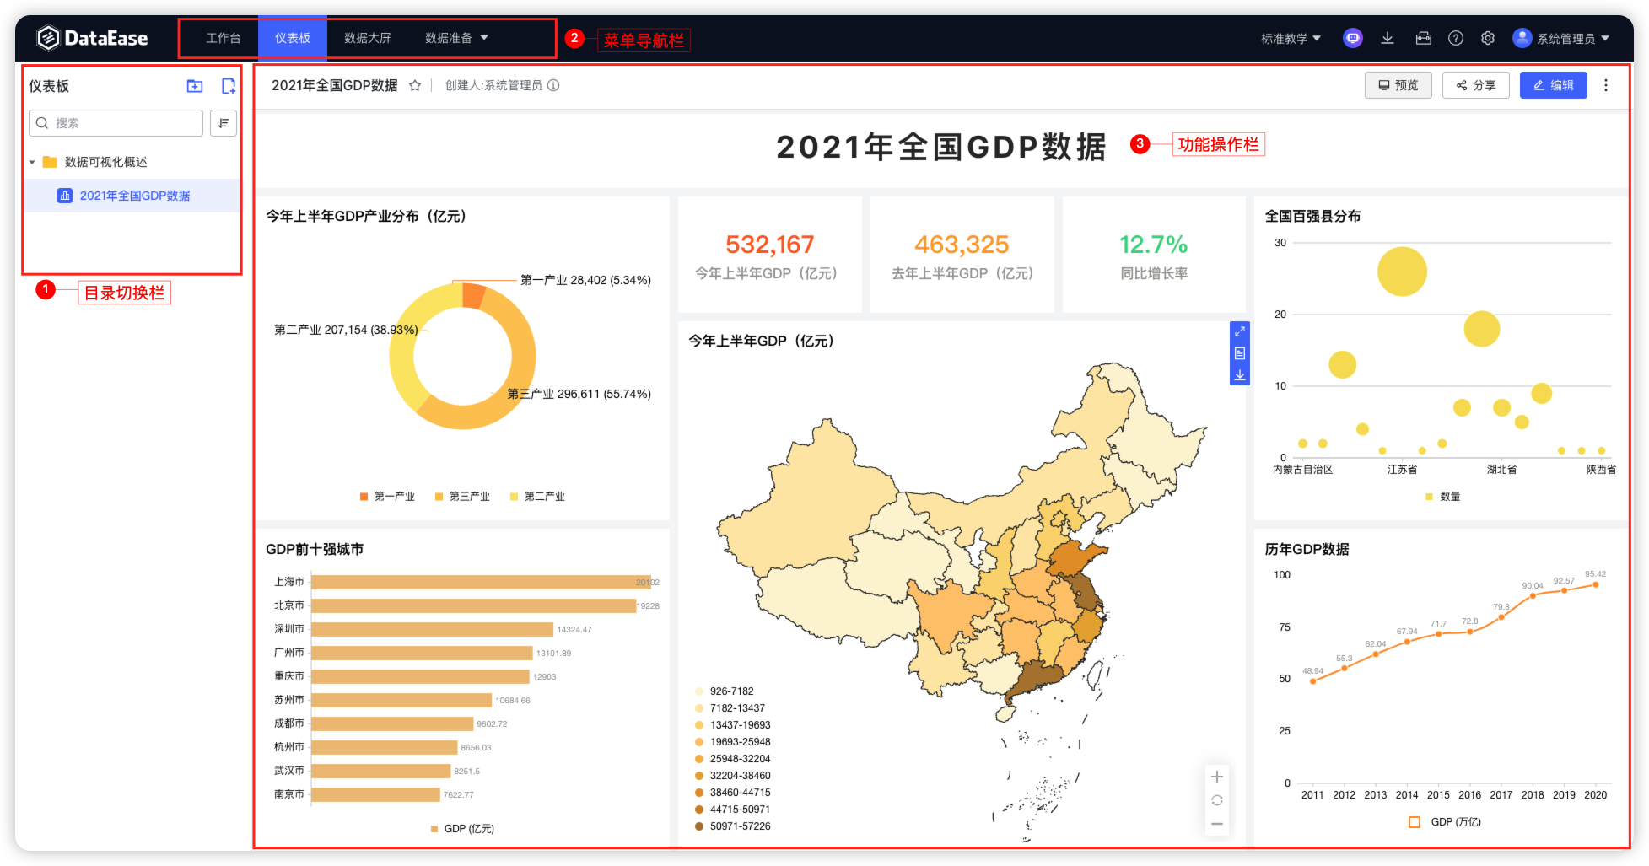
实训环境
http://student.dataease2.fit2cloud.com
用户名：学号
密码：DataEase@123456
修改密码；
创建数据集文件夹：学校简称-专业名称-学号；
创建仪表板文件夹：学校简称-专业名称-学号。

Slide 29


THANK YOU
www.fit2cloud.com
400-052-0755
北京 · 上海 · 深圳 · 广州 · 南京 · 杭州 · 苏州 · 武汉
成都 · 西安 · 长沙 · 济南 · 青岛 · 郑州 · 厦门 · 合肥 · 重庆
企业版试用申请
关注公众号

